Slide 1
System software
ნიკა ღონღაძე

Slide 2
პროგრამული უზრუნველყოფა
კომპიუტერულ სისტემებში პროგრამული უზრუნველყოფა ძირითადად არის ინსტრუქციების ან ბრძანებების ნაკრები, რომელიც ეუბნება კომპიუტერს თუ რა უნდა გააკეთოს.
არსებობს ორი ტიპის პროგრამული უზრუნველყოფა: სისტემური და აპლიკაციური.
თანდართული პროგრამული უზრუნველყოფისგან განსხვავებით სისტემურ პროგრამებს არ შეუძლიათ პრაქტიკული ამოცანების გადაჭრა, ამის ნაცვლად ისინი უზრუნველყოფენ სხვა პროგრამების მუშაობას, მათთვის მომსახურების ფუნქციების და აპარატურული რესურსების მინიჭების საშუალებით.
სისტემური პროგრამული უზრუნველყოფა შეიცავს ისეთ პროგრამებს რომელიც გამოიყენება კომპიუტერის სამართავად, როგორებიცაა ოპერაციული სისტემა, ფაილის მართვა და მყარი დისკის მართვის სისტემა. (DOS).

Slide 3
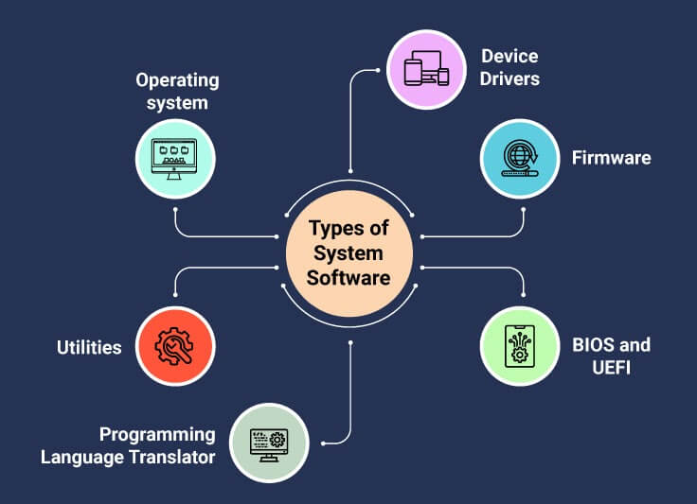
სისტემური პროგრამული უზრუნველყოფა
System software წარმოადგენს პლატფორმას სხვა software-ებისთვის.
მაგალითად შეგვიძლია მოვიყვანოთ: ოპერაციული სისტემა, ანტივირუს software, კომპიუტერის ენის მთარგმნელი და ა. შ.
როგორც წესი მსგავსი software ები აღჭურვილია კომპიუტერის მწარმოებლის მიერ და დაწერილია დაბალი დონის ენაზე და გამოიყენება აპარატურულ აღჭურვილობასთან საკომუნიკაციოდ. მარტივარ რომ ვთქვათ system software ემსახურება ინტერფეისის სახით აპარატურულ აღჭურვილობასა და მომხმარებელს შორის კომუნიკაციას.

Slide 4
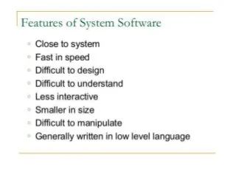
system Software-ის მახასიათებლები
ყველაზე მნიშვნელოვან მახასიათებელს system software-ის წარმოადგენს:
1) სწრაფქმედება(უნდა იყოს მაქსიმალურად სწრაფი რათა უზრუნველყოს ეფექტური გარემო შესაბამისი software ისთვის.)
2) სისტემასთან სიახლოვე (უნდა იყოს უშუალო კავშირში აპარატურულ აღჭურვილობასთან.)
3)დაბალი დონის ენაზე დაწერილი(რათა პროცესორმა და სხვა აპარატურულმა აღჭურვილობამ შეძლოს წაკითხვა)
4)მრავალმხრივი (უნდა ქონდეს კავშირი როგორც აპარატურულ ისე პროგრამულ უზრუნველყოფასთან)
5)დაცული (რთული უნდა იყოს მასზე მანიპულირება, როგორც წესი მის შესაცვლელად საჭიროა პროგრამული ენა და მომხმარებლის ინტერფეისში შეუძლებელია.)

Slide 5
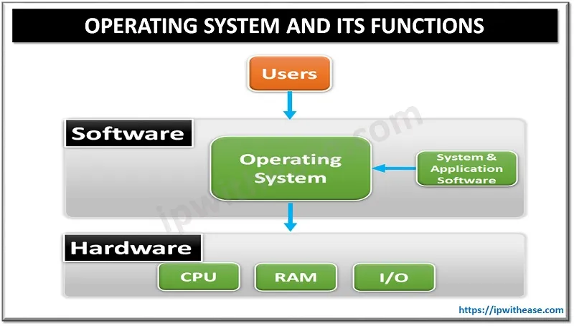
ოპერაციულის სიტემა (OS)
System software ის ერთ-ერთ მაგალითს წარმოადგენს ოპერაციული სისტემა (OS) რომელიც მართავს კომპიუტერის პროგრამულ და აპარატურულ რესურსებს.
როდესაც კომპიუტერი ირთვება პირველ რიგში ხდება ოპერაციული სისტემის ჩატვირთვა.
ოპერაციული სისტემა უზრუნველყოფს პლატფორმას(აპარატურული უზრუნველყოფის აბსტრაქციის ფენას) მაღალი დონის პროგრამული უზრუნველყოფისა და გამოყენებითი პროგრამებისთვის.

Slide 6
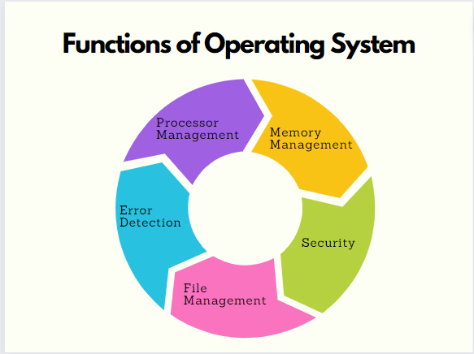
ოპერაციული სისტემის მოვალეობები
1)მეხსიერების მართვა: უზრუნველყოფს მეხსიერების მიწოდებას პროცესის მიერ მოთხოვნის შესაბამისად.
3)ფაილის მართვა: განსაზღვრავს თუ რას რომელი რესურსი ჭირდება და ამის მიხედვით აწვდის.
4)უსაფრთხოება: ფაილებსა თუ პროგრამებზე წვდომის უფლებების კონტროლი.
5)შეცდომების დაფიქსირება: error მესიჯები.
6)პროცესების განრიგი: ოპერაციული სისტემა ადგენს განრიგს, კონკრეტული ალგორითმის მიხედვით, პროცესების სამართავად, გამოყოფს მეხსიერებას (RAM) პროცესისთვის, სანამ პროცესს სჭირდება.

Slide 7
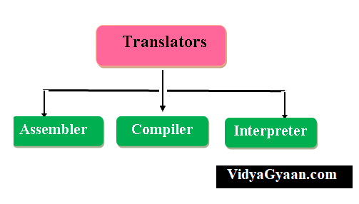
Language Processor
როგორც ვიცით system software-ს რომელიმე ენაზე დაწერილი კოდი გადაყავს მანქანურ კოდში და პირიქით. ეს პროცესი ხორციელდება language processor-ის მიერ.
არსებობს 3 ტიპის language processor-ი:
ასემბლერი
კომპილერი
ინტერპრეტატორი
კომპილერს და ინტერპრეტატორს მაღალი დონის ენაზე დაწერილი კოდი გადაყავს მანქანურ კოდში, რასაც კითხულობს კომპიუტერი.
ასემბლერს დაბალი დონის ენაზე ან ასემბლერულ ენაზე დაწერილი პროგრამა გადაყავს მანქანურ კოდში.

Slide 8
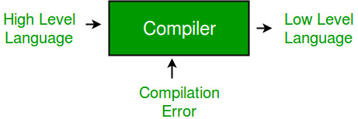
კომპილატორი
ეს არის კომპიუტერული პროგრამა, რომელიც ერთი ენიდან მეორე ენაზე გარდაქმნის კოდს, ისე რომ კოდის შინაარსი არ იცვლება.
კომპილატორის ერთერთი მთავრი თვისებაა მოცემულ კოდში შეცდომების პოვნა და მათი გამოსწორება ან მითითება.
არსებობს სხვადასხვა ტიპის კომპილერები მაგალითად:
cross-compiler (აწარმოებს სამუშაოს სხვა CPU-სთვის ან განსხვავებული ოპერაციული სისტემისთვის და არა იმაზე რაზეც თავად მუშაობს, მაგალითად კომპილერი შეიძლება მუშაობდეს კომპიუტერში მაგრამ ასრულებდეს კოდს რომელიც განკუთვნილია ანდროიდ სმარტფონისთვის).
Source-to-source compiler (თარგმნის მაღალი დონის ენიდან ისევ მაღალ დონის ენაზე, მაგალითად პითონიდან ჯავაზე. ასევე იყენებენ კოდის ძველი ვერსიის გასანახლებლად, მაგალითად თუ გადავაწოდებთ c++-ის რომელიმე ძველი ვერსიის კოდს, შესაძლებელია ამ კოდის უახლეს ვერსიაზე გადაყვანა.)

Slide 9
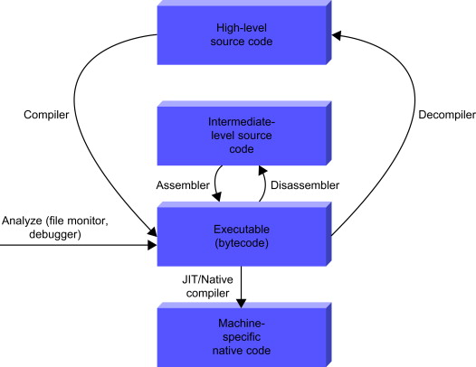
Decompiler
Decompiler (არის კომპილატორის საწინააღმდეგო, ანუ დაბალი დონის კოდი გადაყავს მაღალი დონის კოდზე, დეკომპილატორის მიერ შესრულებული ეს მოქმედება საკმაოდ კომპლექსურია და როგორც წესი არშეუძლია კოდის რეკონსტრუქცია ზუსტად გადმოიტანოს.
მაღალი დონის კოდი კომპილაციის შემდეგ გვაძლევს exe გაფართოების ფაილს რომელიც შესაძლებელია გაეშვას ვირტუალური მანქანის მიერ.
JIT/Native კომპილატორის მიერ ხდება მანქანური კოდის გენერირება რომელიც უშუალოდ პროცესორზე შეიძლება გაიშვას.

Slide 10
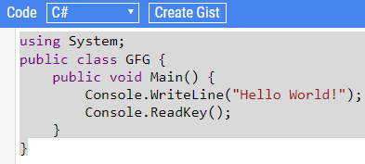
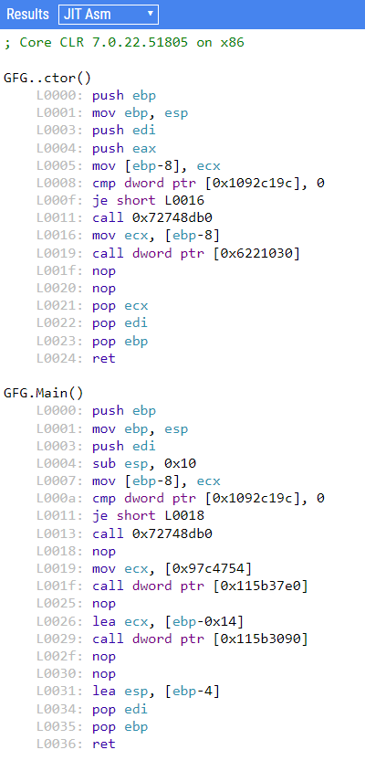
C# ზე დაწერილი მოცემული კოდის კომპილაციის შემდეგ, მივიღეთ მანქანურ ენაზე „გადათარგმნილი“ კოდი, რომელიც მზად არის გასაშვებად.
მოცემული კოდის დეკომპილაციის შემდეგ მივიღებთ შემდეგ კოდს:

Slide 11
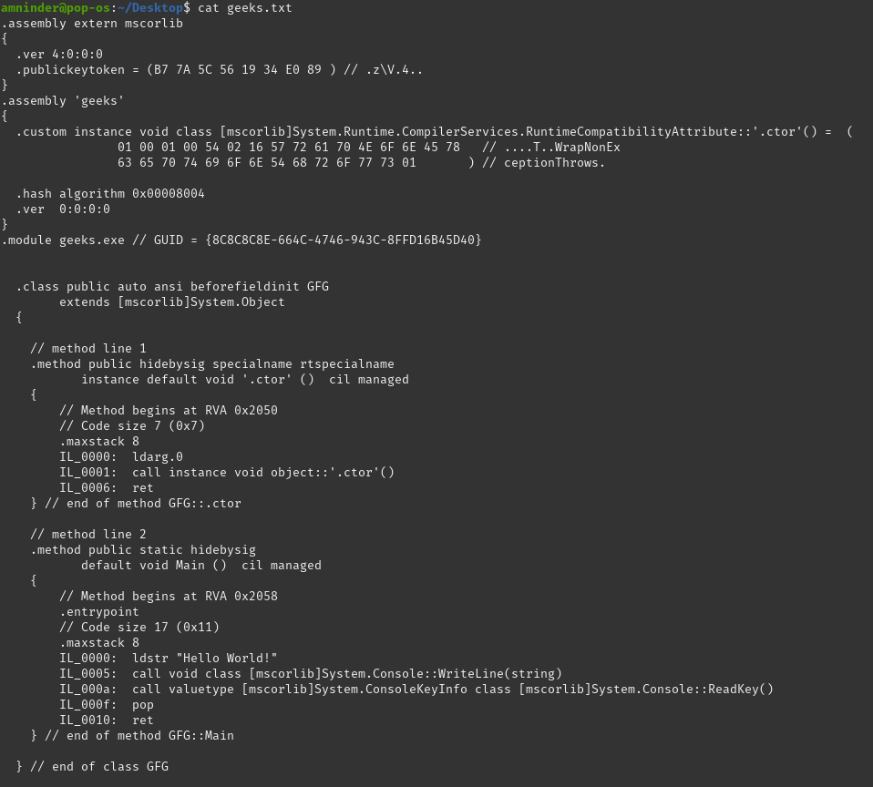

Slide 12
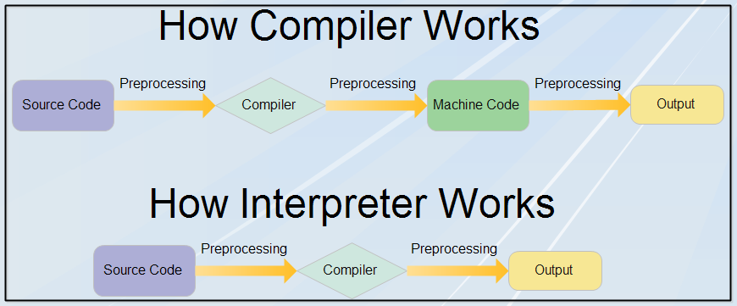
ინტერპრეტატორი
ეს არის კომპიუტერული პროგრამა, რომელიც პირდაპირ უშვებს კოდს, კომპილაციის გარეშე.
ინტერპრეტატორი კომპილატორისგან განსხვავებით კითხულობს ხაზებს სათითაოდ, გადაყავს მანქანურ კოდში და ასრულებს, პრობლემის აღმოჩენისთანავე წყდება პროცესი, თუმცა შეცდომის დაფიქსირებამდე არსებული შედეგები დაიბეჭდება.
კომპილერს კოდი ჯერ გადაყავს მანქანურ ენაზე და შემდეგ უშვებს, ასე რომ გაშვების სიჩქარე უფრო სწრაფია.

Slide 13
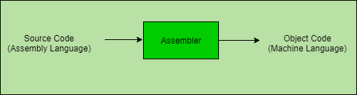
ასემბლერი
ეს არის პროგრამა, რომელსაც ასემლერის ენაზე დაწერილი კოდი გადაყავს მანქანურ კოდში. ასემბლერი იღებს მარტივ ბრძანებებს, ოპერაციებს და გადაყავს ორობით კოდში პროცესორის ტიპის მიხედვით, შესაბამისად ასემბლერი არის მოწყობილობაზე დამოკიდებული ენა(machine-dependent) მაგალითად Intel 8085 და Intel 8086-ის არქიტექტურა განსხვავებულია.

Slide 14
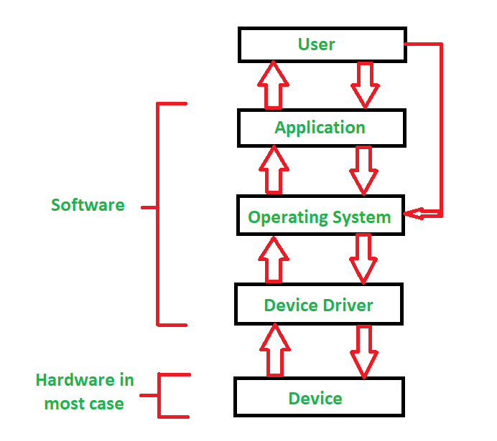
მოწყობილობის დრაივერი
ეს არის ინსტრუქციების ნაკრები რომელიც უზრუნველყოფს კავშირს აპარატურასა და იმ პროგრამას ან ოპერაციულ სისტემას შორის რომელმაც უნდა გამოიყენოს ის. ყველა ფიზიკურ მოწყობილობას როგორებიცაა პრინტერი, მაუსი, როუტერი და ა.შ. სჭირდება დაივერი რათა დაუკავშირდეს კომპიუტერის სიტემას, ასე რომ ახალი მოწყობილობის დაერთების შემდეგ საჭიროა შესაბამისი დრაივერის ინსტალაცია რათა ოპერაციულმა სისტემამ იცოდეს თუ როგორ იმუშაოს მოცემულ მოწყობილობასთან.
მოწყობილობების დრაივერის გამოყენება სხვადასხვაგვარად ხდება ყველა ოპერაციულ სისტემაზე თუმცა ემსახურება ერთი და იმავე მიზანს .

Slide 15
მადლობა ყურადღებისთვის!

